Slide 1
在线商城系统前端
Vue 3 + Vite + Element Plus 构建的双角色商城前端
买家与卖家两条业务链路 · 8 个页面完整闭环
汇报人：第13组 陆昌菲

Slide 2
src
├── api #网络请求
│ ├── request.js #封装Axios
│ └── mall.js #定义业务接口
├── constants
│ └── index.js #状态枚举常量
├── views
│ ├── HomeIndex.vue #商城入口页面
│ ├── buyer #买家页面
│ │ ├── BuyerHome.vue
│ │ └── BuyerQuery.vue
│ └── seller #卖家页面
│ ├── SellerLogin.vue
│ ├── SellerHome.vue
│ ├── IntentList.vue
│ ├── HistoryProduct.vue
│ └── ModifyPwd.vue
├── router
│ └── index.js #路由配置
├── App.vue
└── main.js
项目目录结构
src/ 工程结构
imain.jsn
应用入口
App.vue
根组件
router/index.js
8 条路由
api/request.js.js
Axios 封装
api/mall.js
14 个接口
constants/index.js
状态字典
views
8 个页面
Vue 3.5 / Vite 8.3

Slide 3
CONTENTS
目录
页面设计与流转
01
拆解 8 个页面的角色分工与功能定位，并给出买卖双方两条业务链路的完整流转路径
页面实现过程
02
说明开发框架的四大运行机制与五层代码结构，以及各页面在实现时的关键组件

Slide 4
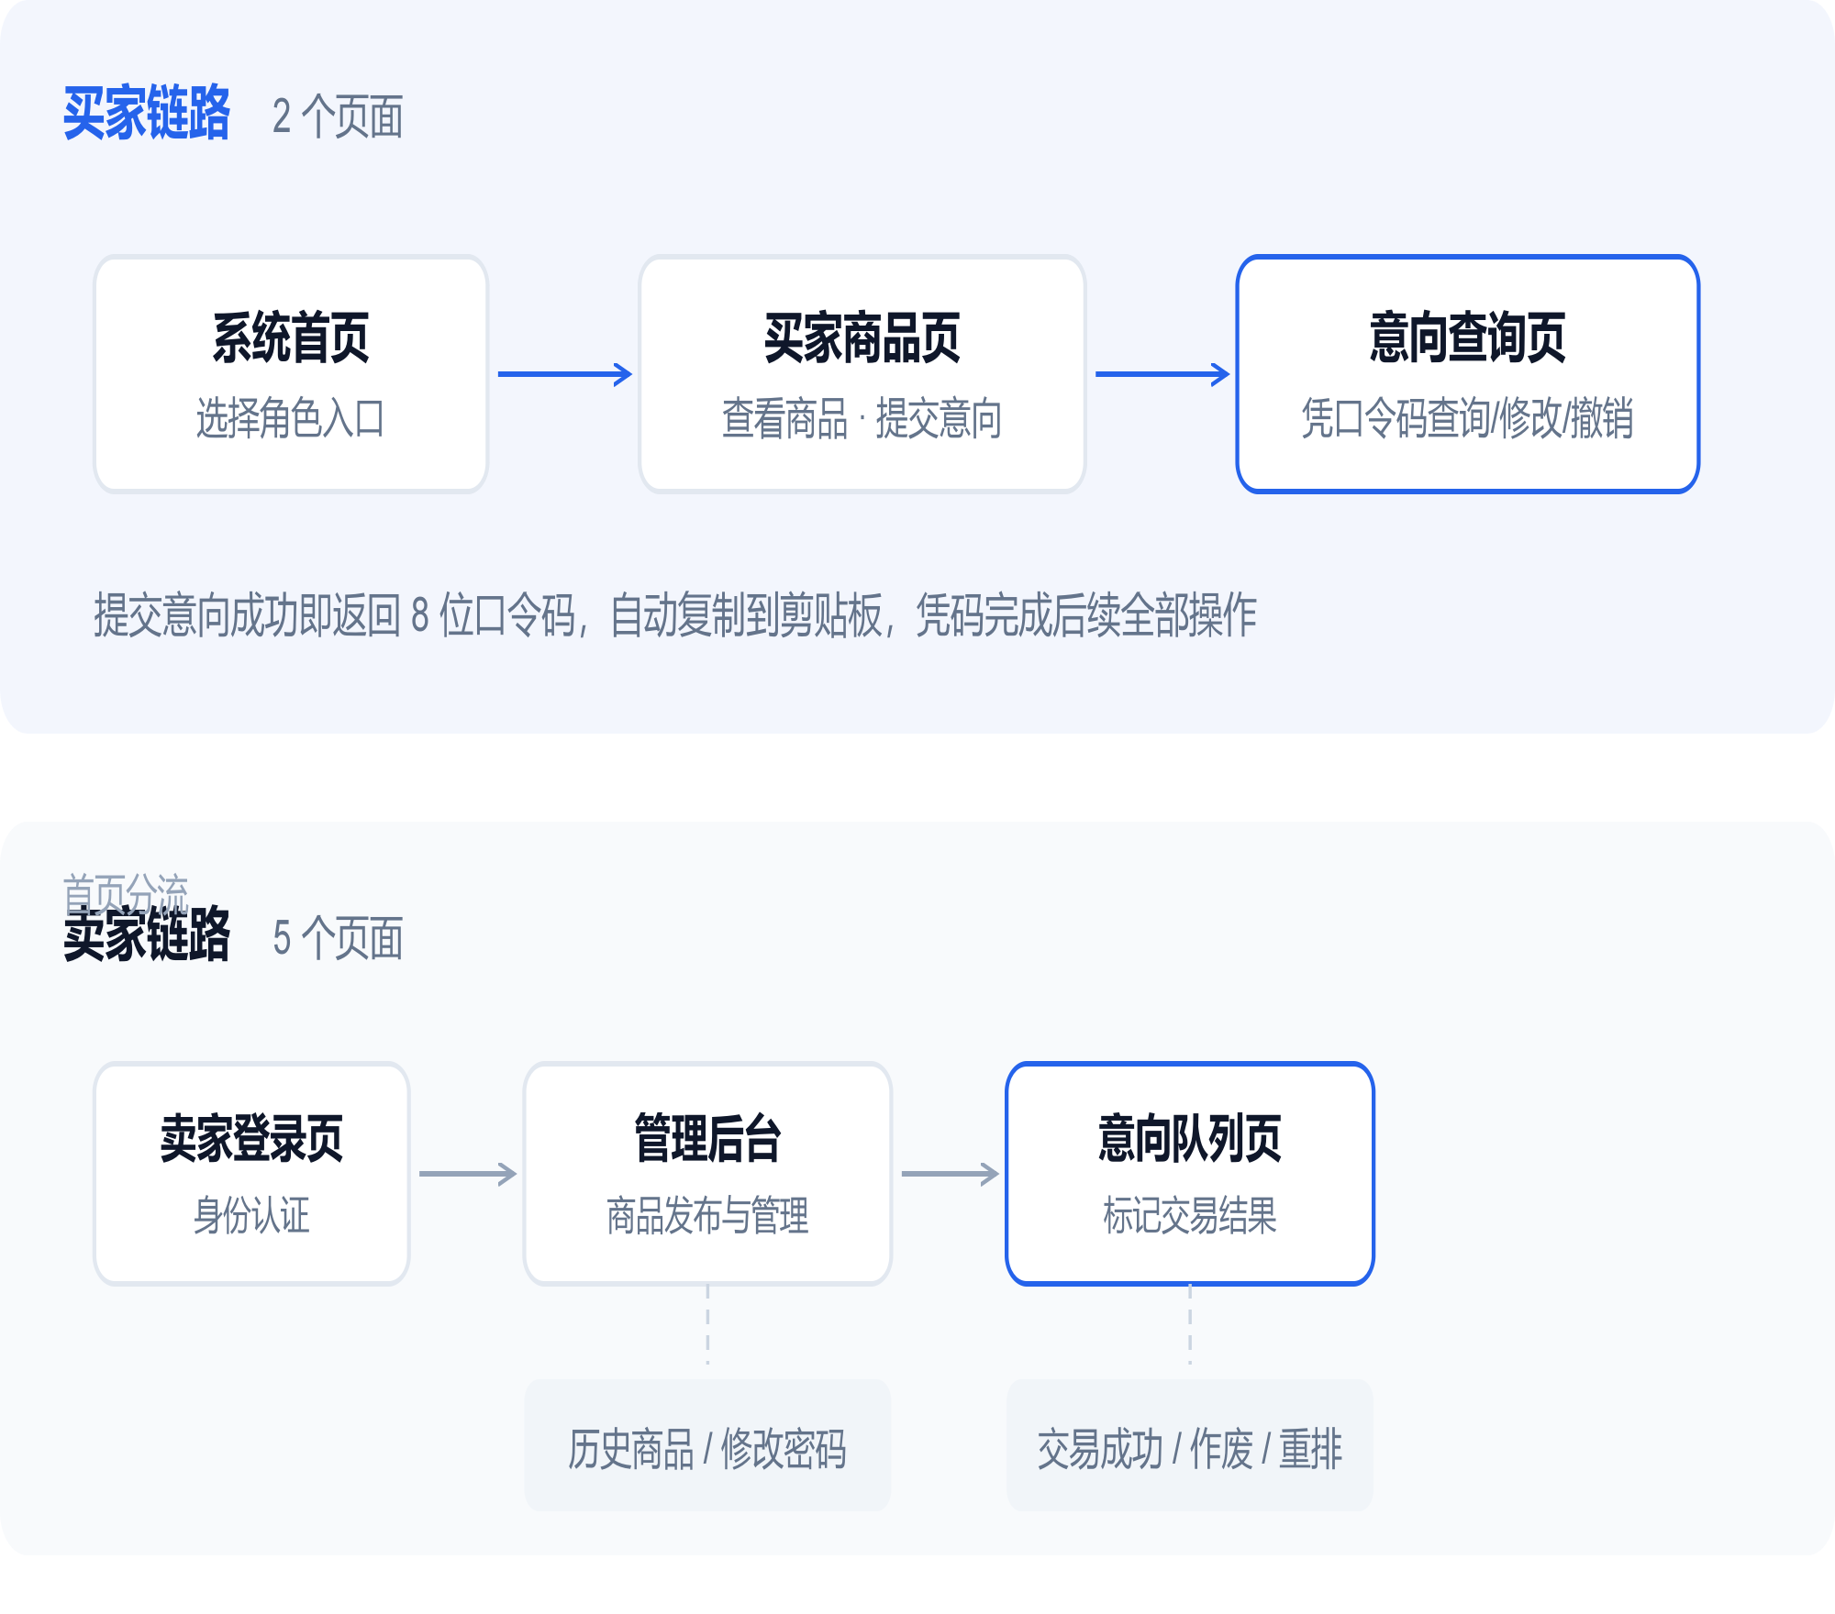
项目概览

Slide 5
01
页面设计与流转

Slide 6
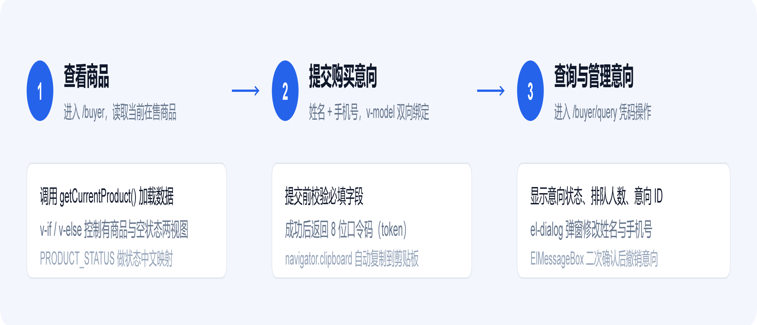
买家链路：提交与查询意向
页面设计与流转

Slide 7
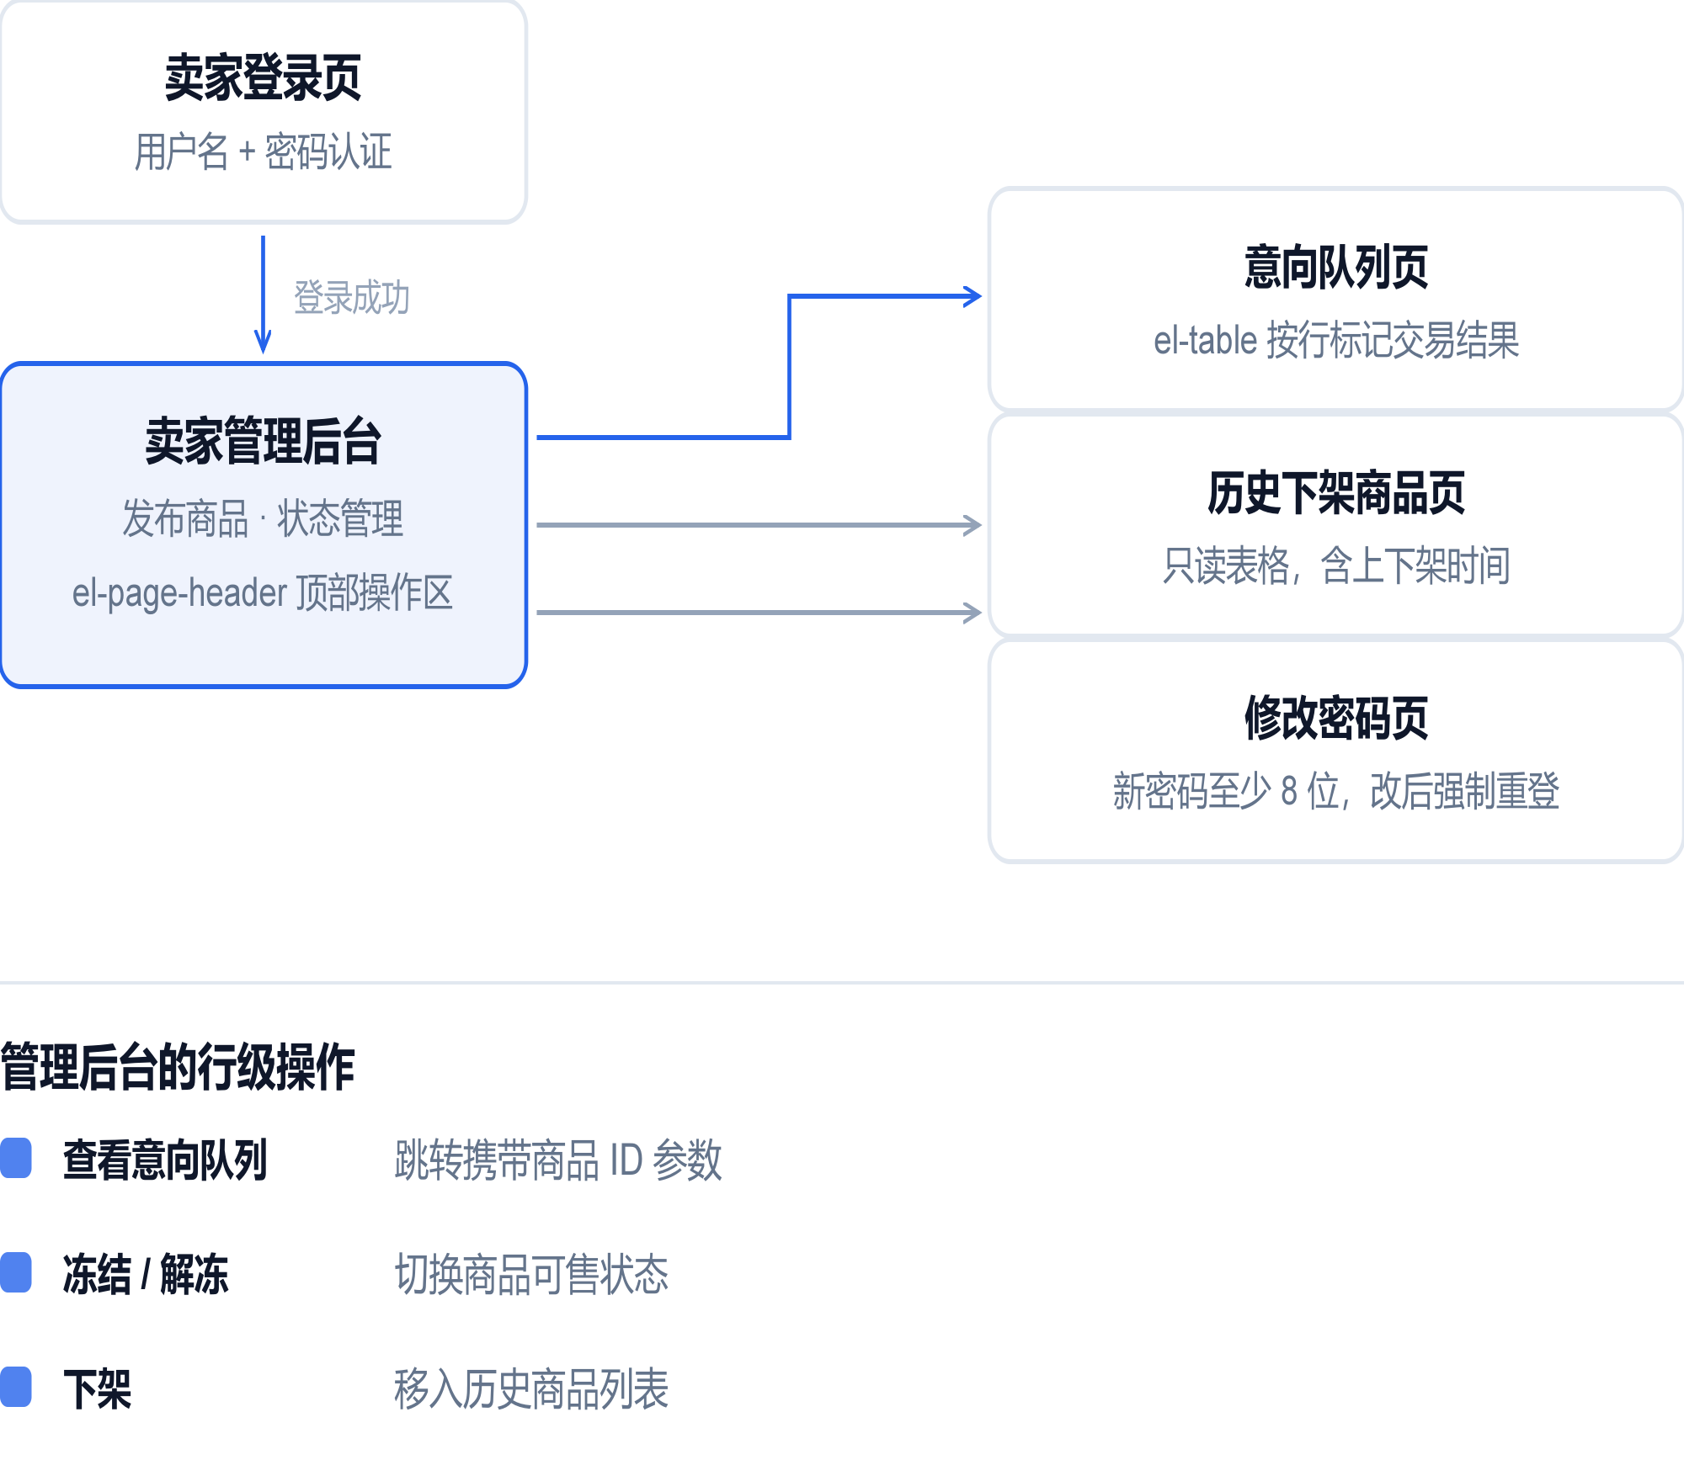
卖家链路：管理与处理
页面设计与流转
卖家主链路（管理后台为枢纽）
商品状态 · 3 种
在售
已冻结
已下架
意向状态 · 7 种
排队中
交易中
交易成功
交易作废
已撤销
重新排队
已完成
mall-front · 在线商城系统

Slide 8
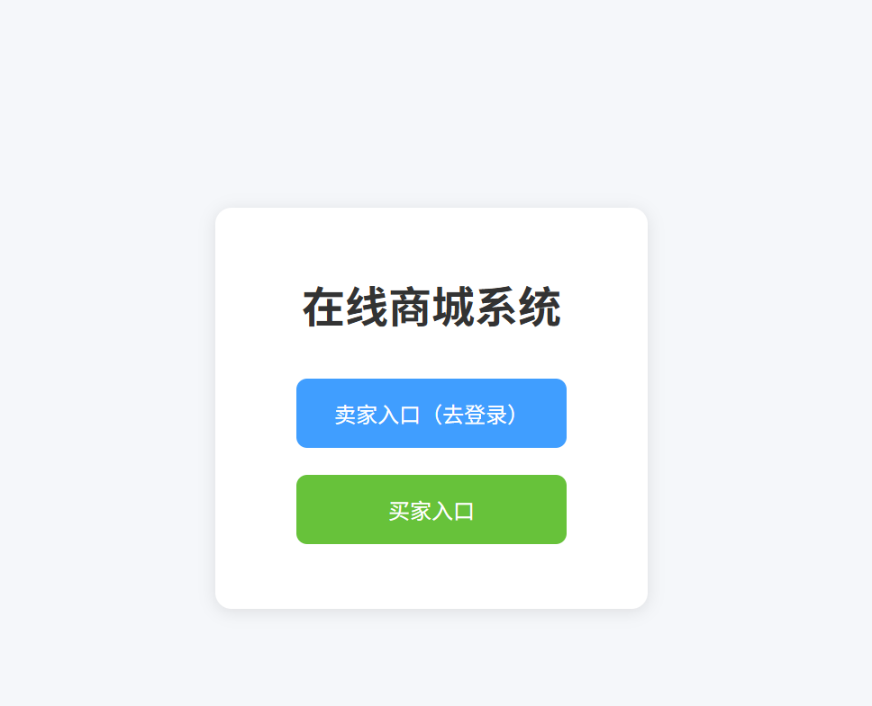
页面 1：系统首页（HomeIndex.vue）
路由路径：/
功能定位：系统入口，提供买家入口和卖家入口两个导航按钮
流转逻辑：1. 点击"买家入口"→ 跳转至买家登录页（/seller/login）； 2. 点击"卖家入口"→ 跳转至卖家商品页（/buyer）

Slide 9
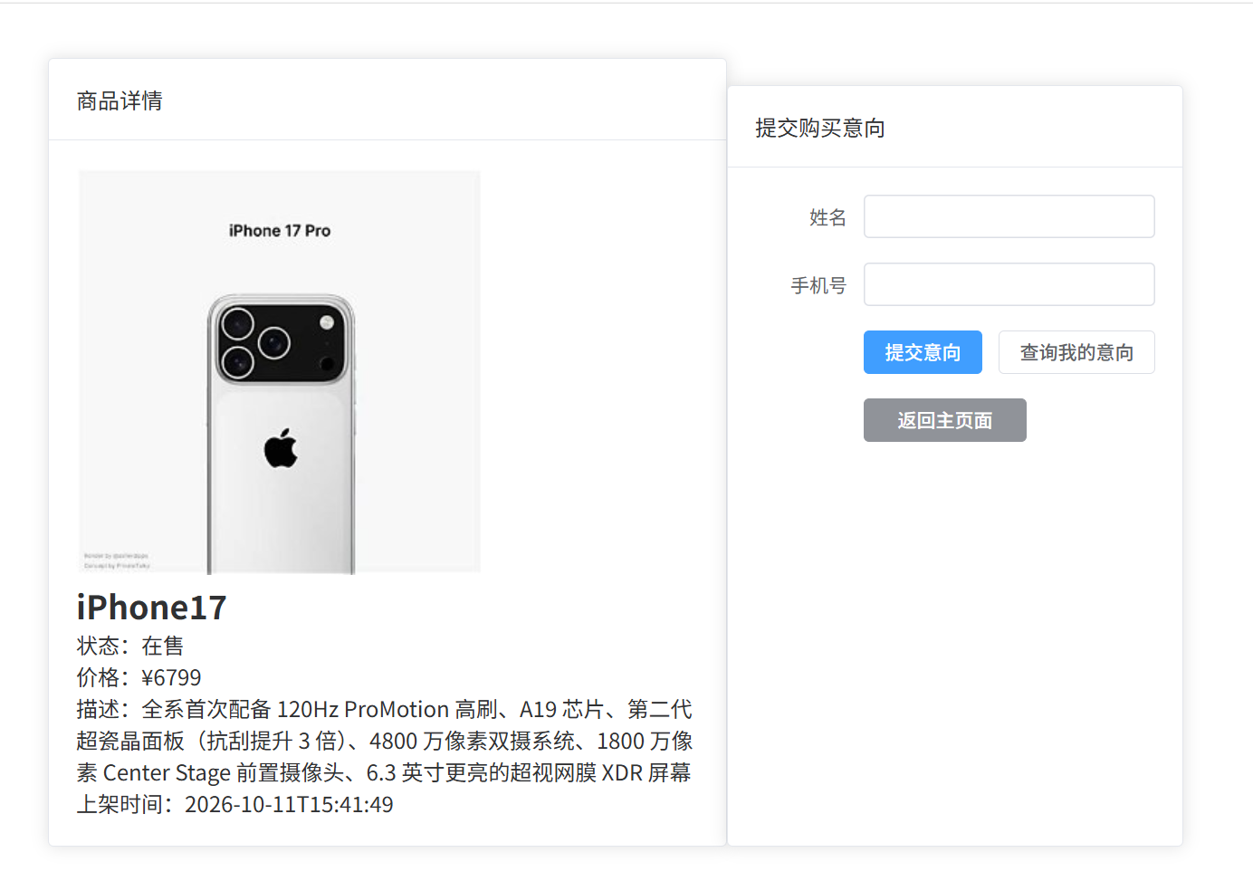
页面 2：买家商品页（BuyerHome.vue）
路由路径：/ buyer
功能定位：展示当前在售商品详情，买家可提交购买意向
流转逻辑：用户填写姓名手机号提交意向后，拿到 8 位口令码并存入 localStorage，自动复制口令到剪贴板，页面跳转到意向查询页；此外，点击查询意向按钮，可直接跳转查询页；点击返回按钮，则回到系统首页。

Slide 10
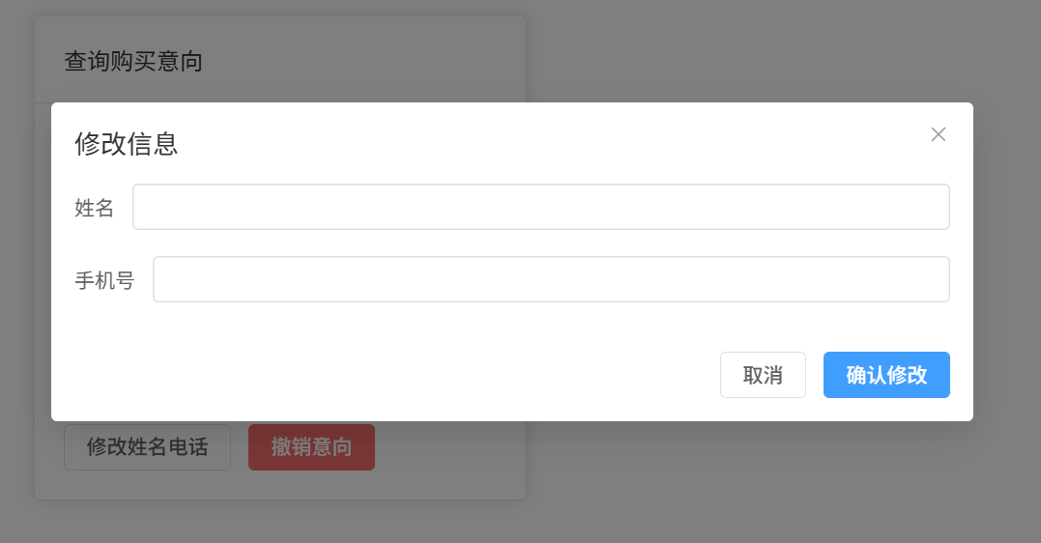
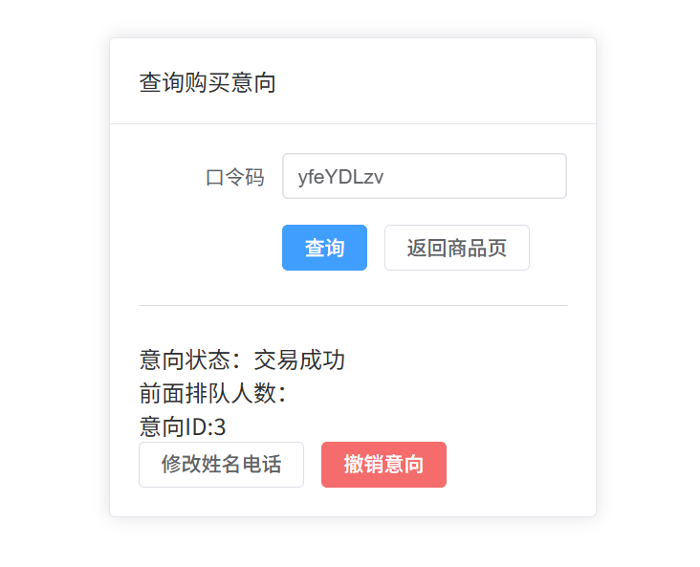
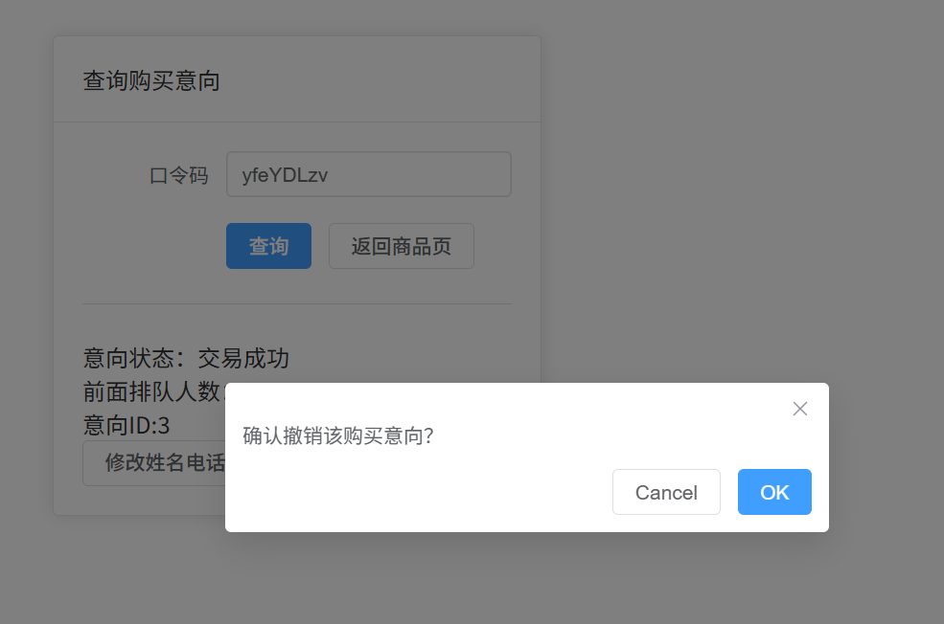
页面 3：买家意向查询页（BuyerQuery.vue）
路由路径：/ buyer /query
功能定位：通过口令码查询购买意向状态，支持修改信息和撤销意向
流转逻辑：•页面加载时，自动读取 localStorage 内保存的口令码，回填至查询输入框；点击“修改姓名电话”按钮修改买家姓名、手机号，提交成功后，自动重新发起查询并刷新页面数据；点击“撤销意向”按钮，撤销意向操作完成后，清空本地存储的口令 token，页面重置为空白查询状态；点击返回商品页按钮，则跳转回买家商品页面。

Slide 11
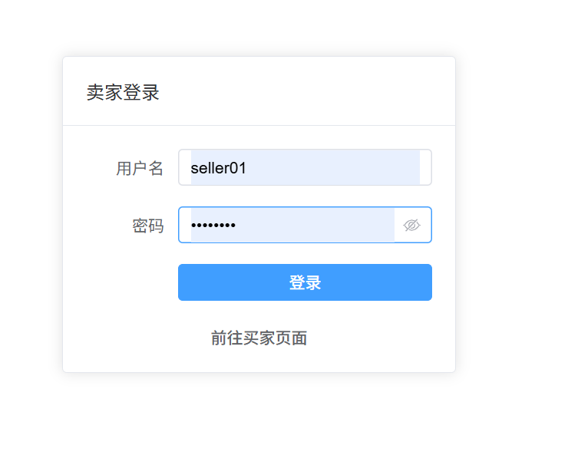
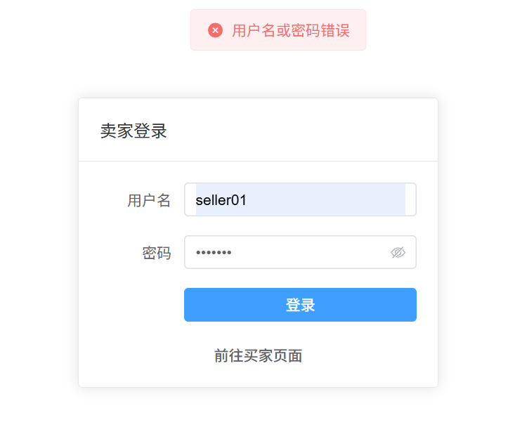
页面 4：卖家登录页（SellerLogin.vue）
路由路径：/ seller/ login
功能定位：卖家身份认证登录
流转逻辑：•登录成功 → 将用户名存入 localStorage，跳转至卖家管理后台（/seller/home）
• 登录失败 → ElMessage 提示错误信息

Slide 12
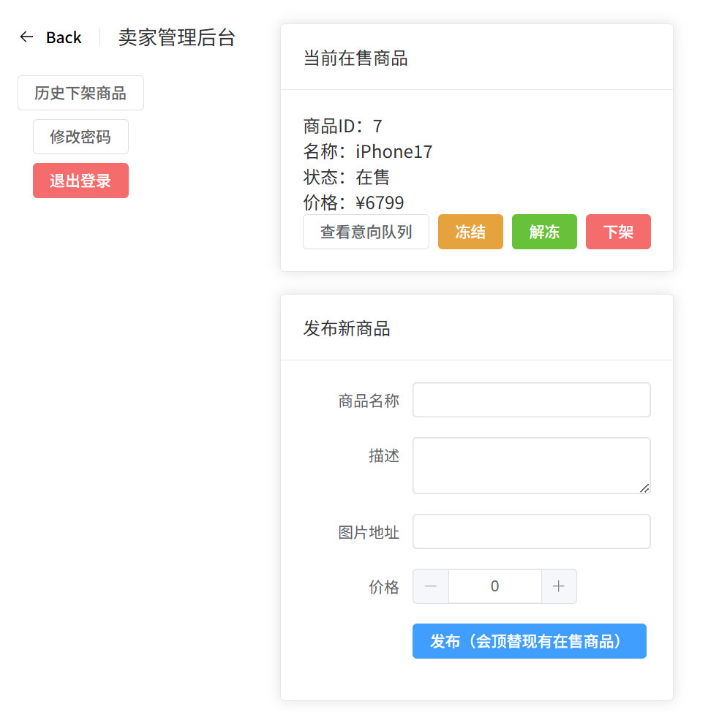
页面 5：卖家管理后台（SellerHome.vue）
路由路径：/ seller/ home
功能定位：•卖家核心管理页面，展示当前在售商品、发布新商品、管理商品状态
流转逻辑：
•1. 页面加载时校验登录状态
•2. 点击"查看意向队列"→ 跳转至 IntentList (意向队列)页面（携带商品 ID 参数）
•3. 冻结/解冻/下架操作后自动刷新当前商品数据
•4. 发布新商品成功后自动刷新商品列表
•5. 点击"历史下架商品"→ HistoryProduct页；点击"修改密码"→ ModifyPwd
•6. 点击“退出登录” → 回到登录页

Slide 13
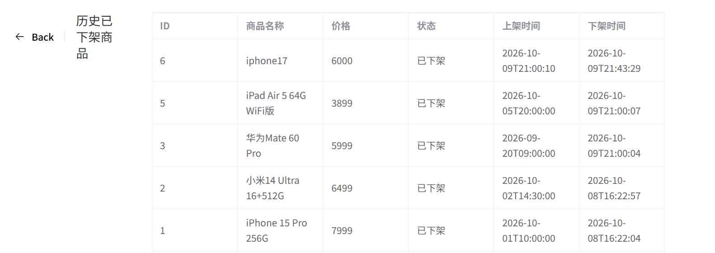
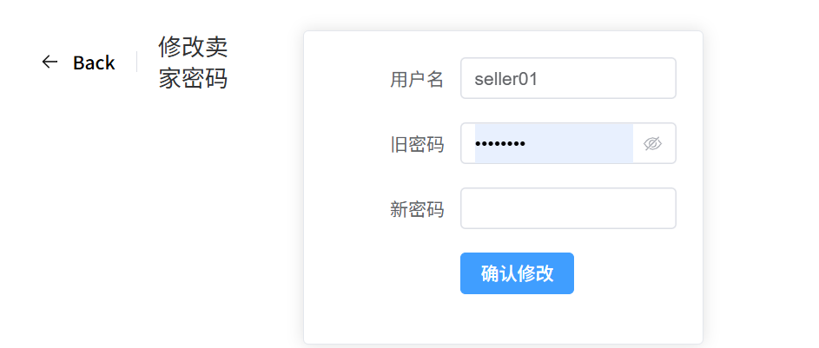
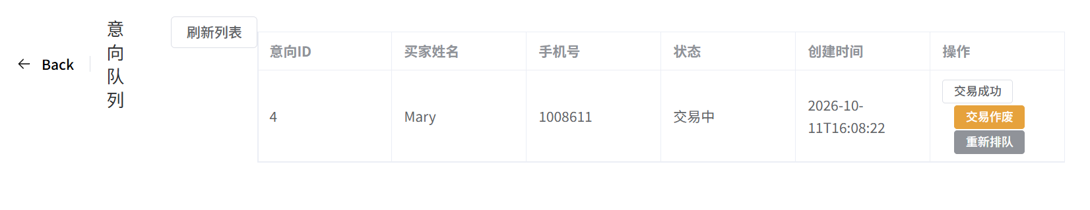
页面 5：卖家管理后台跳转页面
路由路径：/ seller/ home
路由路径：
seller/history
路由路径：
seller/password

Slide 14
页面 6：意向队列页（IntentList.vue）
路由路径：/ seller/ intent/:productId
功能定位：•展示某商品的所有购买意向队列，卖家可标记交易结果
流转逻辑：
•1. 页面加载时校验登录状态和商品 ID 参数
•2. 可对交易状态进行修改，标记交易结果后自动刷新列表
•3. 点击”back“ → 回到 SellerHome（买家首页）
4. 点击”交易成功“按钮 →交易状态更新为”成功“，并且下架该商品
5. 点击”交易失败“按钮 →交易状态更新为”失败“，商品状态由”冻结“变为”在售“

Slide 15
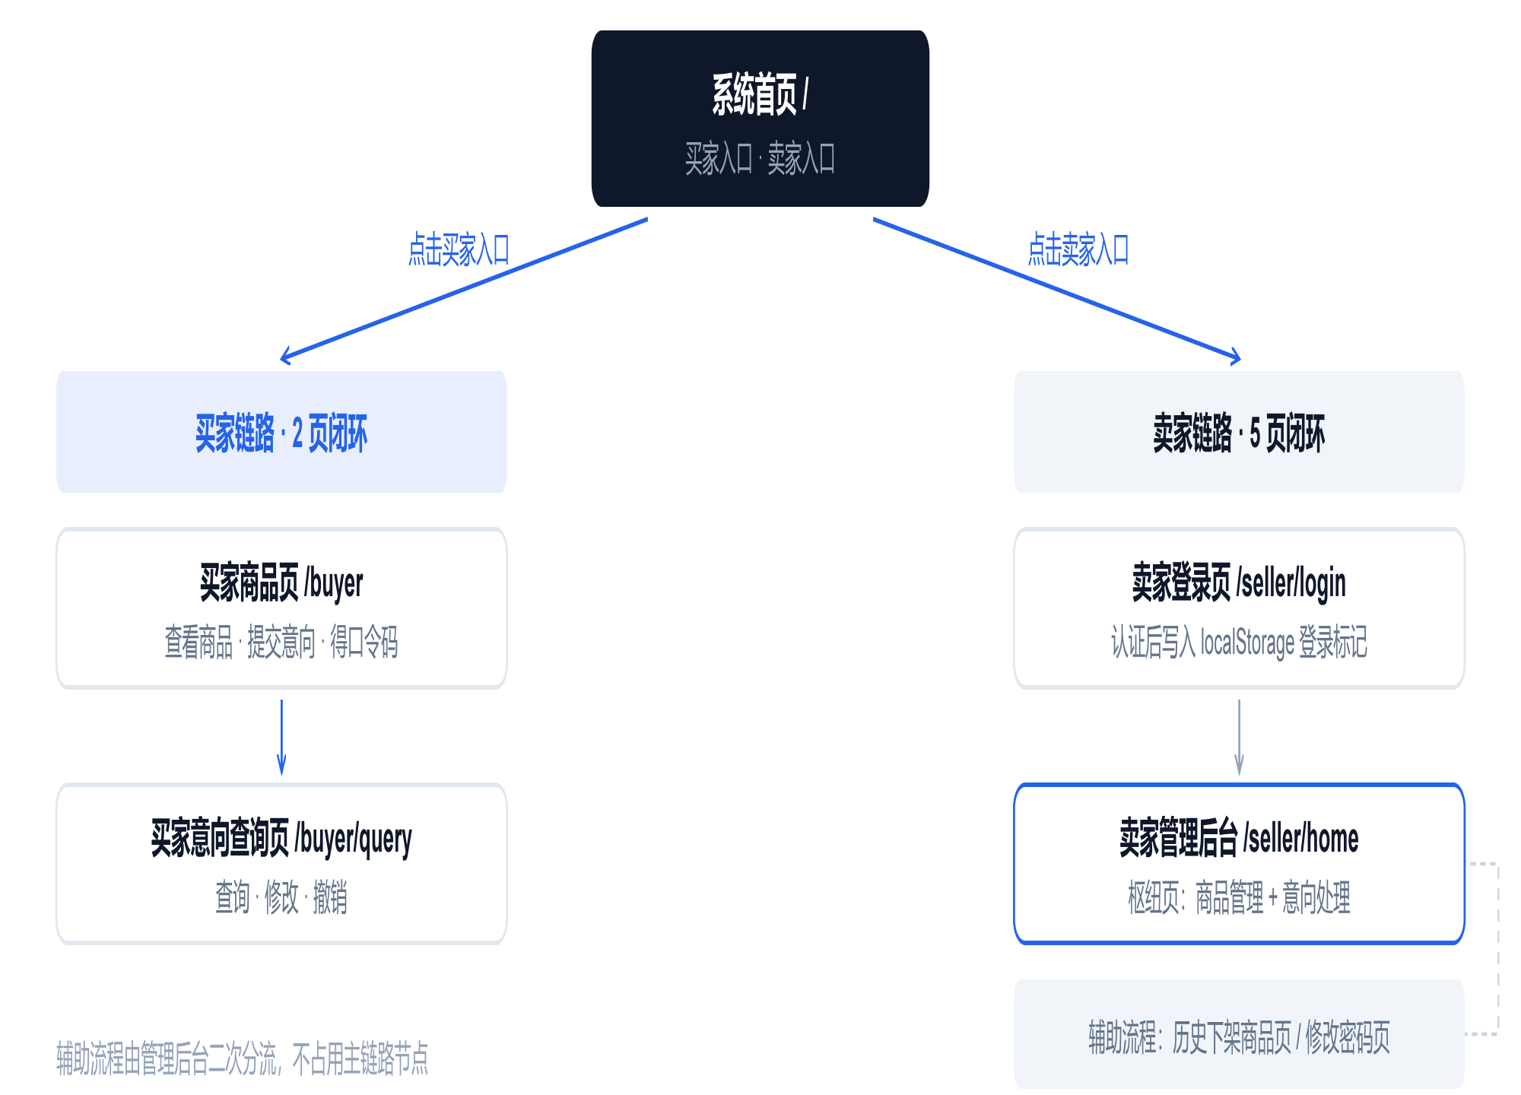
页面设计与流转

Slide 16
02
页面实现

Slide 17
开发框架与运行逻辑
01
开发框架：Vue 3
项目前端使用 Vue3，全部页面组件采用<script setup>语法，通过ref维护响应式数据。页面加载时，在onMounted生命周期钩子中请求后端数据、校验登录状态。父子组件使用props和emits通信，也可借助路由参数
传递数据。
02
构建工具：Vite 构建与开发服务器
项目基于 Vite 搭建开发环境，修改代码时，页面可以实时刷新，同时配置proxy 代理，解决开发时的跨域问题。
03
Vue Router 路由管理
使用 Vue Router 管理页面跳转，采用 History 模式，地址栏不带 #。页面组件使用路由懒加载，实现按需加载，提升首页加载速度。
04
Axios 网络请求封装
对 Axios 进行统一封装，设置请求超时时间。通过响应拦截器统一处理后端返回结果，成功则返回数据，失败弹出错误提示，网络异常也统一提示。所有业务接口集中管理，一共封装了 14 个接口函数。

Slide 18
页面核心复用组件
页面实现过程
本项目大量复用 Element Plus 提供的内置组件，由于Element Plus 已经封装好表格、弹窗、表单校验等组件，同时自带响应式、异常空状态等能力，可减少重复开发
核心复用组件如下：
1. 布局组件：el-container、el-card（卡片容器）、el-page-header（页头导航）
2. 表单组件：el-form / el-form-item（表单布局）、el-input（输入框）、
    el-input-number（数字输入）、el-button（按钮）
3. 数据展示：el-table / el-table-column（数据表格）、el-image（图片展示）、
    el-empty（空状态）、el-divider（分割线）
4. 反馈组件：el-dialog（弹窗）、ElMessage（消息提示）、ElMessageBox（确认弹窗）
5. 导航组件：el-space（间距布局）、el-page-header（返回导航）

Slide 19
各页面核心组件与实现要点
HomeIndex.vue（系统首页）
BuyerHome.vue（买家商品页）
使用 el-card 双卡片布局展示商品信息和意向表单
通过接口加载商品数据，v-if/v-else 控制有商品/无商品两种视图
表单使用 v-model 双向绑定，并做必填校验
引用 PRODUCT_STATUS常量映射商品状态
纯静态页面
使用原生 button搭配 scoped CSS 编写样式
通过 $router.push() 实现路由跳转

Slide 20


各页面核心组件与实现要点
BuyerQuery.vue（买家意向查询页）
使用 el-card 卡片布局，封装查询表单、操作按钮、查询结果信息
查询结果区域使用 v-if 条件渲染
使用 el-dialog 弹窗组件实现修改信息功能
撤销操作使用 Element Plus 的消息确认弹窗

Slide 21
各页面核心组件与实现要点
SellerHome.vue（卖家管理后台）
SellerLogin.vue（卖家登录页）
采用双 el-card 卡片布局，分为
商品展示和发布商品表单
使用 el-page-header 组件展示页面标题
使用 el-empty 组件处理无商品空状态
使用 el-input-number 组件限制价格输入
发布操作完成后，使用自定义加载函数刷新数据
使用 el-card 卡片布局
采用 el-form 表单，配合 show-password 属性实现密码安全输入

Slide 22
各页面核心组件与实现要点
IntentList.vue（意向队列页）
使用 el-page-header 组件展示页面标题,并绑定@back
使用 el-table 表格展示意向列表数据
表格操作列使用 作用域插槽（#default="{row}"）实现行级操作
状态列使用 插槽 + INTENT_STATUS 的常量 做中文映射
通过useRoute()读取路由参数productId，加载对应商品的意向数据
操作完成后调用loadList()刷新表格

Slide 23
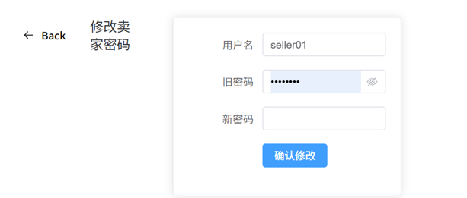
各页面核心组件与实现要点
HistoryProduct.vue（历史下架商品页）
ModifyPwd.vue（修改密码页）
使用 el-card 卡片布局
使用 el-page-header 组件展示页面标题,，并绑定@back事件
只读页面，仅加载数据并展示表格
同样包含登录状态校验
使用 el-card 卡片布局
使用 el-page-header 组件展示页面标题，
并绑定@back事件

Slide 24
8 / 8
页面开发完成，实现业务闭环
开发完成
接口对接
业务流程
8 个页面全部开发完成
前后端接口已对接联调
买家与卖家双角色闭环
一个可运行、可维护、可扩展的商城前端原型。

